Slide 1
要件定義計画成果物サンプル＆ガイド
DC-101 ： 要件定義計画書
第1.10版
2018年08月29日
TIS株式会社
この 作品 は クリエイティブ・コモンズ 表示 - 継承 4.0 国際 ライセンス の下に提供されています。

Slide 2
【本書の目的】
お客さまと共有する要件定義実行計画の「構成」「記述様式」「粒度」等の 参考情報として参照することを想定して作成しました。
【本サンプルについての注意事項】
計画の進め方、ノウハウ等の詳細は「要件定義計画プロセスガイド」を 参照してください。また本サンプルは同ガイドの考え方に則って作成しています。 (計画書の各章節ごとに関連アクティビティIDを記載しています)
アプリ部分に限定した記述箇所があります。プロジェクトでの利用時は、 インフラやアーキテクチャなどに関する計画を追加して下さい。
プロジェクト計画書が別途定義されている前提の要件定義計画としています。 従って、全工程に適用する管理計画等は要件定義計画に含まれません。
サンプルの記述内容そのものを安易にコピーして使用しないで下さい。 プロジェクトの要件定義スコープや状況等との整合確認が必要です。

Slide 3
関係者外秘
○○ＰＪ関係者限り
○○○株式会社 御中
△△△システム リニューアルプロジェクト
要件定義工程 計画書
2016/3/31 1.00版
□□□□□□□本部
●●●●●●部

Slide 4
目次
１．本書の位置付け
２．要件定義方針
２．１． プロジェクトゴール
２．２． 要件定義スコープ
２．３． 要件定義遂行上の制約、前提
３．要件定義実施計画
３．１． 実施計画概要
３．２． 要件定義の進め方
３．３． ご提示頂く情報
３．４． 要件調整の進め方
３．５． 品質計画
３．６． 体制
３．７． スケジュール
３．８． 成果物定義
３．９． コミュニケーション計画
３．１０．工程開始/終了基準
３．１１．要件定義の重要成功要因と対策
４．○○様への依頼事項
５．課題、リスク
＜付属資料＞
大日程、中日程計画
課題一覧、リスク一覧
成果物サンプル
開始/終了基準一覧
検証観点一覧
【解説】
<付属資料>はプロジェクト計画付属のものと同等のため、
サンプルは提供していません。
【解説】
成果物サンプルには、要件定義フレームワークが提供する
成果物サンプル＆ガイドをご活用ください。
【解説】
検証観点には、要件定義フレームワークが提供する
要件定義検証ガイドをご活用ください。

Slide 5
１． 本書の位置付け

Slide 6
【解説】
関係文書と本書との関係を明確にする。
お客さま提示文書が主な対象となります。
対象文書の網羅性や版数を確認してください。
１．本書の位置付け
本書は、◯◯◯様△△△リニューアルプロジェクトの要件定義に関する
対象範囲、制約・前提、進め方、スケジュール、成果物、等の実行計画を記載するものです。
管理計画は本書で個別定義しない限り、プロジェクト計画書記載事項に準拠します。
【文書関連】
△△△再構築
に関する提案依頼
<第1.2版>
△△△再構築
に関するご提案
<第1.2版>
要求事項、成果物、制約・前提条件、etc
要件定義計画書
（本書）
△△△再構築
お見積り資料
<第1.2版>
費用、工数
△△△再構築
契約書
契約内容
実行計画の具体化
管理計画の踏襲
△△△再構築
プロジェクト計画書
<第1.0版>

Slide 7
２． 要件定義方針

Slide 8
【解説】
お客さま資料(システム化企画書、RFP等)から抜粋。
プロジェクトの目的・目標を明確にし、
それらを達成・寄与できる要件を定義する。
不明確・不適切な場合は、お客さまと共同で整理する。
２．要件定義方針
２．１．プロジェクトゴール
２．１．１．目的
顧客へのサービス力強化によるビジネス規模の拡大、及びコストの削減により事業収益性を高める。
-ビジネス規模拡大により、3年後の売上高○○億円を達成する。
-コスト削減により、売上高総利益率を○○％に伸ばす。
２．１．２．目標
【ビジネス規模拡大】
3年後の目標売上高○○億円達成に向けて、月間売上件数を○件に、売上高を○億に引き上げる。
【コスト削減】
販売管理にかかる人件費コストを○億から△千万円に削減する。
【コスト削減】
販売管理にかかるシステム運用費を○億から△千万円に削減する。
C1-01

Slide 9
２．要件定義方針
【解説】
RFPで明示された業務課題、システム課題を出発点に、
要件定義工程で具体的要件を定義する。
プロジェクトの要件定義範囲と整合させる。
２．１．３．目的・目標に対する解決すべき課題
本プロジェクトの要件定義工程では、2015/xx/yy受領の
「△△△システム 再構築プロジェクト 提案依頼書 第1.2版」の『3.1.解決すべき重要課題』
に定義された主要課題の解決・緩和を図ることを目的とした、業務要件、システム要件を定義します。
２．１．４．プロジェクトを「今」実行する理由・背景
2017/4の電子商取引規制緩和までに、□□□業務および△△△システムの課題解決が
未達に終わった場合、同業他社と比較して大幅な取引機会損失が見込まれる。
【解説】
コンペリングイベント(※)があれば記述する。
お客さまの外/内部環境をより深く理解し、
ニーズに適合した要件定義がしやすくなる。
※：期限付きで意思決定・実施が必要な差し迫った事情

Slide 10
【解説】
２．１の図説。目的・目標と解決すべき課題の
構造を可視化し、お客さまと認識を合わせる。
２．要件定義方針
「△△△システム再構築」プロジェクトの目的と目標
顧客へのサービス力強化によるビジネス規模の拡大、及びコストの削減により事業収益性を高める。
-ビジネス規模拡大により、3年後の売上高○○億円を達成する。
-コスト削減により、売上高総利益率を○○％に伸ばす。
ビジネス規模拡大
コスト削減
3年後の目標売上高○○億円達成に向けて、月間売上件数を○件に、
売上高を○億に引き上げる。
販売管理にかかる人件費コストを
○億から△千万円に削減する。
販売管理にかかるシステム運用費を
○億から△千万円に削減する。
グループ各社における
販売管理業務の抜本的効率化
システム運用コストの
抜本的効率化
重要課題 A
重要課題 B
重要課題 C
重要課題 D
重要課題 E
上記目的・目標の実現で直面する、□□□業務の重要課題

Slide 11
２．要件定義方針
２．２．要件定義スコープ
要件定義工程での業務およびシステム要件検討範囲、検討内容、弊社実施作業等のスコープを定義します。
C1-01

Slide 12
【解説】
プロジェクト全体に対する、
本計画の対象範囲を明確にする。
２．要件定義方針
【凡例】
貴社
作業
弊社
作業
２．２．１．要件定義工程の作業範囲
本プロジェクトの開発工程における、要件定義工程の弊社作業範囲は下図のとおりです。
弊社作業の内容・進め方・成果物および貴社対応事項等を「３．要件定義実施計画」で定義します。
 |  | 2015年 |  |  |  |  |  |  |  |  | 2016年
 |  | 11月 |  |  |  |  | 12月 |  |  |  | 1月 |  |  |  | 2月 |  |  |  |  | 3月 |  |  |  | 4月 |  |  |  | 5月 |  |  |  |  | 6月 |  |  |  | 7月 |  |  |  | 8月 |  |  |  |  | 9月 |  |  |  | 10月
 |  | 2 | 9 | 16 | 23 | 30 | 7 | 14 | 21 | 28 | 4 | 11 | 18 | 25 | 1 | 8 | 15 | 22 | 29 | 7 | 14 | 21 | 28 | 4 | 11 | 18 | 25 | 2 | 9 | 16 | 23 | 30 | 6 | 13 | 20 | 27 | 4 | 11 | 18 | 25 | 1 | 8 | 15 | 22 | 29 | 5 | 12 | 19 | 26 | 3 | 10 | 17 | 24
- | 工程
- | マイルストーン
貴社
弊社 | インフラ ストラクチャ
 | アーキテクチャ
 | アプリケーション
現行調査
要件定義
外部設計
開発(内部設計/製造/単テ/結テ
テスト～移行
保守・運用
▲Kickoff
▲再見積(暫定工数)
▲再見積(確定工数)
▲C/O判定
▲C/O
現行調査
要件定義
参画&レビュー
外部設計
参画&レビュー
システムテスト
ユーザー教育
要件定義工程
作業範囲
移行要件定義
業務・データ移行設計/テスト
移行リハーサル
移行
現行システム
停止
インフラ要件
インフラ
設計
開発環境
構築・テスト
システムテスト・本番環境
構築・テスト
システムテスト
支援
インフラ運用・保守
システム運用設計
システム運用テスト
方式設計
アプリ基盤開発
設計標準策定
実装標準策定
開発・テスト支援
業務
要件
機能
要件
外部設計
内部設計
開発・単体テスト
結合テスト
システムテスト
支援
アプリ保守
非機能
要件
業務運用設計
業務運用テスト
ユーザー教育
支援
「△△△再構築プロジェクト計画書<第1.0版>大日程」を転載

Slide 13




２．要件定義方針
確定させた業務要件を元に、各種のシステム要件の定義を進めます。
<各領域の範囲>
<主な定義事項>
目的
手段
ビジネス要件領域
・システム化の目標、ゴール
・商品、サービスの仕様
・システム化対象業務
・システム化方針
商品
サービス
業務要件領域
ビジネスフロー
・システム化目標、ゴールに対する課題
・業務プロセス一覧
・業務プロセスを構成する業務と流れ、条件
・業務の内容、手順、ルール
・システム化対象業務、必要機能の選別
業務フロー
業務ルール
システム要件領域
・システム構成
・サブシステム定義
・システム機能一覧
・システム機能の概要
・論理データモデル
・性能、運用等の非機能要件
・移行要件
画面
帳票
データ
ビジネスロジック
非機能要件
ソフトウエア方式
インフラ方式
運用
etc

Slide 14


【解説】
ＲＦＰや提案書から確認可能な範囲で、
お客さま業務の全体像をベースに、
業務要件定義での検討範囲を明確化する。
プロジェクト目的・目標や課題と整合させる。
２．要件定義方針
２．２．２．業務要件検討範囲
業務要件定義における、検討対象業務範囲は以下のとおりです。
業務要件
検討範囲
◯◯◯社
営業部
購買部
物流センター
営業担当
業務要件定義範囲
営業
営業
得意先サポート
仕入担当
在庫引当
仕入先
発注
仕入
集荷実績
集荷
受注
得意先
配送担当
集荷指示
受注
在庫
配送商品
売上実績
配送
商品
商品
請求
本社
営業
管理
財務
支払

Slide 15
【解説】
ＲＦＰや提案書から確認可能な範囲で、
概念・論理レベルのシステム機能構成図で
システム要件検討の範囲を明確にする。
２．要件定義方針
システム要件
検討範囲
２．２．３．システム要件検討範囲
システム要件定義における、検討対象システム機能範囲は以下のとおりです。
システム要件定義範囲
○□△システム
商品管理
商品マスタ管理
販売分析・予測
在庫管理
仕入取引先管理
商品仕入管理
・・・
・・・
・・・
外部システム
商品情報
受注管理
出荷管理
請求管理
与信・売上情報
決済代行
システム
見積管理
出荷指示情報
在庫引当管理
出荷完了情報
請求書発行管理
注文管理
・・・
・・・
売上情報
会計
システム
商談管理
・・・
・・・
顧客情報
請求先情報
顧客管理
個人会員管理
法人会員管理
問い合わせ管理
キャンペーン管理
(注)
システム機能構成 や機能配置等は、
要件定義開始前の To-Be想定イメージであり、
本内容でシステム実現を
確定するものではありません。
顧客分析
・・・
・・・
・・・
・・・
・・・
・・・
・・・

Slide 16
２．要件定義方針
２．２．４．貴社と弊社の役割範囲
要件定義工程における貴社と弊社の役割分担を、同工程内の作業フェーズごとに整理し、 次項の表に定義します。 これらに準じ、具体的な作業の進め方や成果物を「３．要件定義実施計画」で定義します。

Slide 17
【解説】
お客さまと自社の役割を大枠ですり合わせる。
お客さまの作業内容や対応頂く事項の
詳細を合意するために必要。
２．要件定義方針
２．２．４．貴社と弊社の役割範囲(つづき)
業務要件定義 | 貴社 | 弊社
要件定義前工程 | 現行業務・システムの可視化、文書化 業務とシステムの課題および解決方針 (要求事項)の具体化 要件定義計画の確認と合意、承認 | 要件定義工程計画検討と計画書作成
業務課題・要求の 分析 | 弊社への、現行業務、システムおよび 課題と解決方針の説明 弊社問い合せに関する調査および判断 | 目標・課題・解決方針等関係性確認 不明事項等の洗い出しと貴社問い合せ
業務要求モデル 作成 | 弊社問い合せに関する調査および判断 弊社検討結果に関する社内調整と合意 概算見積結果を踏まえた要求取捨選択 | 各種To-Beモデルの検討 (業務プロセス/ルール/データモデル) To-Beシステム機能の抽出 概算工数、工期見積
業務要求の 検証・妥当性確認 | 貴社担当分の検証・妥当性確認の実施 不備対応内容に対する社内調整と合意 | 検証・妥当性確認の実施 検証・妥当性確認で抽出した不備等の 分析、対応実施(各モデル修正)
業務要件定義書の 合意・承認 | 業務要件全体の確認および合意、承認 | 業務要件説明

Slide 18
２．要件定義方針
２．３．要件定義遂行上の制約、前提
本計画が遵守すべきまたは計画実行の必要条件で、不可変の事項を「制約」として定義します。本計画立案または実行の必要条件で、暫定的に決めた事項を「前提」として定義します。
２．３．１．制約
C2-02-08
＃ | 制約名 | 制約内容 | 背景 | 要求元
１ | 要件定義終了期限 | 本要件定義は計画に定めた終了条件を満たし、2015/1/31に終了する必要がある。 | 2016/9サービスインおよび2016/2プレスリリース実施が、経営戦略上の必達事項となっている。 | 貴社
２ | 要件定義実施プロセスおよび成果物 | 弊社内標準の要件定義プロセスおよび成果物の適用を必須とする。 | 短期間で要件定義を終了させるために、実績あるプロセスと成果物の適用が効果的である。 | 弊社
３ | 要件定義成果物の利用範囲 | 要件定義成果物は本プロジェクト内での利用のみとし、C/O後の保守・運用等での利用要件は考慮しない。 | 短期間で要件定義を終了させるために、プロジェクト遂行に必要最低限の決定事項、成果物にする必要がある。 | 弊社

Slide 19
２．要件定義方針
C2-02-08
２．３．２．前提
＃ | 前提名 | 前提内容 | 背景 | 要求元
１ | アプリ方式要件の検討方針 | 弊社標準のアプリ基盤導入の方向でアプリ方式要件を検討致します。 | 本プロジェクトの方式要件と親和性が高いと想定され、基盤選定の簡略化で要件定義期間の短縮が可能なため。 | 弊社
２ | 組織間の調整 | 貴社部門間及び協業他社殿との調整は､原則貴社で対応頂く。 | 調整効率を鑑みた判断。弊社対応・支援が望ましい個別のケースについては、進め方を相談させて頂きます。 | 弊社
３ | 計画見直しの 実施 | 要求事項具体化に伴う、規模増大やスコープ変動等で計画変更が必要な場合、計画見直し、費用等をご相談させて頂く場合があります。 | 本要件定義計画は「△△△再構築に関する提案依頼<第1.2版>」記載事項を前提に策定しているため。 | 弊社
 | ・・・ | ・・・ | ・・・ | ・・・

Slide 20
３． 要件定義実施計画

Slide 21
【解説】
「３．２．要件定義の進め方」で述べる
具体的な決め事を円滑かつ実質的に合意するために、
背景にある考え方や概念を解説する。
３．要件定義実施計画
３．１．実施計画概要
要件定義には様々なアプローチや考え方が存在します。
よって、プロジェクトが最適な選択を行い、具体的な実施計画を立案することが重要です。 本節では、本プロジェクトの要件定義実施計画の基礎となる、
要求抽出の考え方、要件確定のアプローチ、段取り、検討事項を定義します。

Slide 22
３．要件定義実施計画
３．１．１．要件領域の範囲と順序関係
要件定義工程の検討領域間には下図の先行・後続関係が存在します。(作業概要は次項以降参照)
要件定義実施計画では、この順序関係に沿って作業プロセスを具体化します。
ただし、想定や仮定を元に先行作業を行う場合があり、順序関係を遵守した作業プロセスにはなりません。
業務要件領域
システム要件領域
業務要件
システム
機能要件
方式設計
設計標準
・業務フロー
・業務ルール
・概念データモデル
・システム機能一覧
など
・画面機能定義
・バッチ機能定義
・外部ＩＦ定義
・概念データモデル
など
・画面等の実行処理方式
・共通処理方式
・セキュリティ設計
・性能設計
など
・設計書様式
・設計プロセス
・設計標準
など
システム
非機能要件
インフラ要件
・可用性要件
・性能/拡張性要件
・運用/保守要件
など
・ハードウエア構成
・ネットワーク構成
・ストレージ
・ミドルウエア/OS
など

Slide 23
３．要件定義実施計画
分類 | 作業領域 | 実施内容 | 次プロセス内容
インフラ | インフラ要件 | システムのインフラ構築 及びシステム運用を包括する要件を収集し、インフラの全体構成定義と構築計画立案を実施 | インフラ機能設計 システム運用設計
アーキテクチャ | 方式設計 | アプリケーション開発における設計・実装上の指針定義および実行処理方式の定義、設計を実施 | 実行処理方式実装 (アプリ基盤開発)
 | 設計標準策定 | システム開発標準(設計標準、プログラミング標準、SQL標準、インタフェース一覧等)を定義 | 開発者への標準展開 標準遵守状況の確認
アプリケーション | 業務要件 | システム化目的、課題、解決策の分析を踏まえ、あるべき業務構造、業務プロセス、ルールを定義 | 機能要件定義
 | 機能要件 | あるべき業務プロセス、ルール等を実業務で運用するために必要なシステム機能要件を定義 | アプリ外部設計
 | 非機能要件 | 耐障害性や処理性能、セキュリティなど、システムに要求される非機能面の要件を定義 | インフラ要件、方式設計で非機能要件の具体的な実現方法を検討

Slide 24
３．要件定義実施計画
C2-02-01
３．１．２．要件定義作業プロセス
以下の流れを基本とした要件定義作業プロセスを計画します。
このプロセスは、「２．２．１．要件定義工程の作業範囲」に示した作業領域や、 業務、システム機能の単位で、要件定義の対象領域を分割して実施します。 また、同単位で貴社の主担当者をアサイン頂き、弊社担当者とのコミュニケーションおよび 各種対応をご担当頂きます。具体的な単位は「３．７．スケジュール」に示します。
貴社要求事項と目的・目標・課題等の関係に重点を置いた要求内容確認を実施する。(※１)
不明事項の問い合せや懸案事項に対する改善提案を実施し、貴社に判断頂く。
業務やシステムでの具体的な要求対応内容をモデル等で文書化する。
要求事項を具体化した対応内容を元に暫定工数を見積もる。(※２)
観点や内容が明確な検証・妥当性確認を対応内容に対して実施し、問題点を是正する。
具体化した要求内容を説明し、ステークホルダーに合意を頂く。
プロジェクトオーナー等のステークホルダーに要件定義成果物を承認頂く。
※１：要求事項自体の抽出は実施しません
※２：暫定見積工数が予定コストを超過する場合、要求と予定コストの調整を実施します。
インフラ要件、方式設計、設計標準は、機能/非機能要件をインプットとして上記を進めます。
これにより、明確な必要性や目標効果と整合した、投資対効果の高い要求事項定義を目指します。
以降、３．１．３から３．１．７で、下線部分の実施方針を示します。

Slide 25
【解説】
新規サービス創出、業務改革等、
To-Be定義を優先・先行するケースもある。
プロジェクトごとに考え方をお客さまと確認してください。
３．要件定義実施計画
３．１．３．要求内容確認の考え方
本プロジェクトでは、あるべき姿と現状の差異(課題)から要求事項が導出される オーソドックスな要求構造の考え方を軸に、貴社要求事項の内容確認を行います。
これにより、背景を含めお客さま要求事項の理解を深め、より適切な要件の分析・定義を目指します。 ついては、「要求事項」とその他情報の関連が整理された状態で、貴社から提示頂きたくお願い致します。
現状
業務目標や
あるべき姿
何がどの程度問題か
(現状と未来の差異)
実現できるか
課題
改善
目標
どこまで
解決するか
何が原因か
実現できるか
原因
どう原因を取り除くか
解決手段
＝
要求事項
※主に、業務/機能/非機能要件に対して適用

Slide 26
【解説】
詳細な成果物内容・様式は付属資料で明示する前提。
ここでは要件定義の正しさ・確かさを確保するための、
成果物体系を理解頂くことを主旨としている。
３．要件定義実施計画
C2-01
３．１．４．要求モデル化の考え方
次頁に示す、各モデルとそれぞれの関係性を元にした要件定義成果物を作成することで、 プロジェクト目的・目標や課題に整合した業務要件、システム要件の定義を目指します。

Slide 27
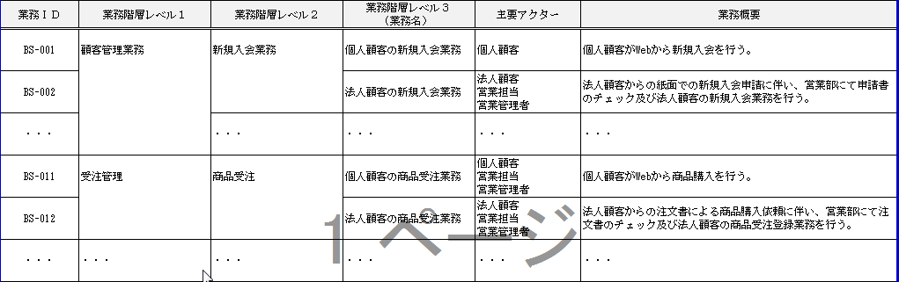
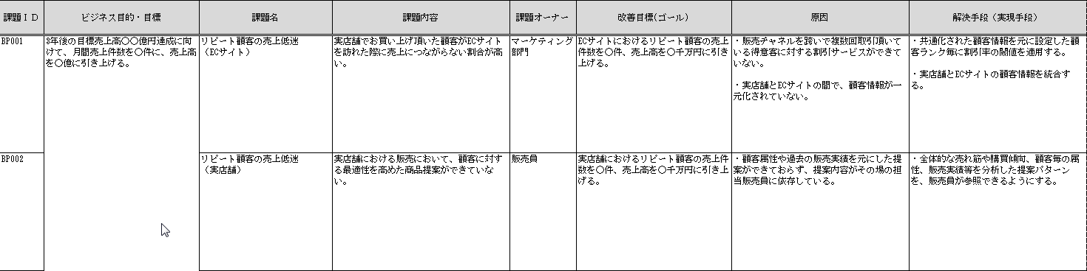
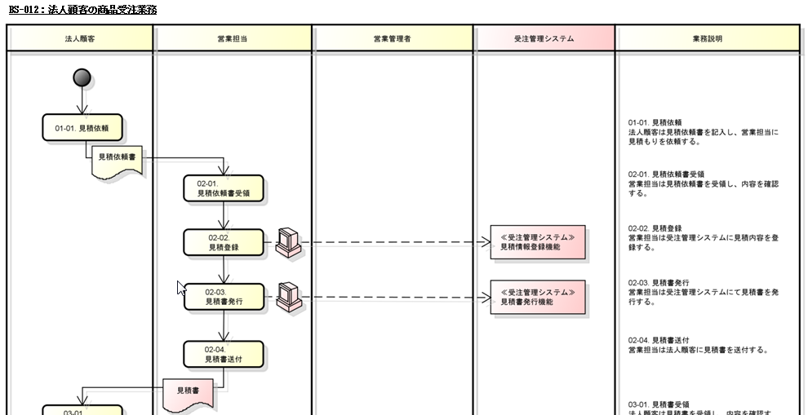
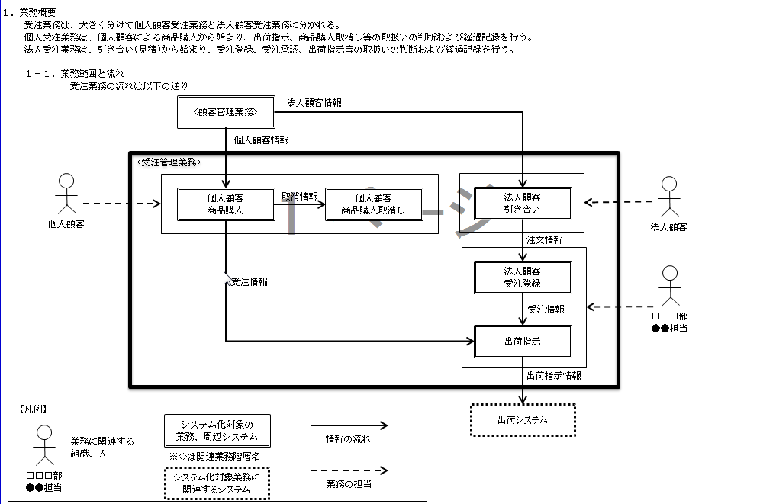
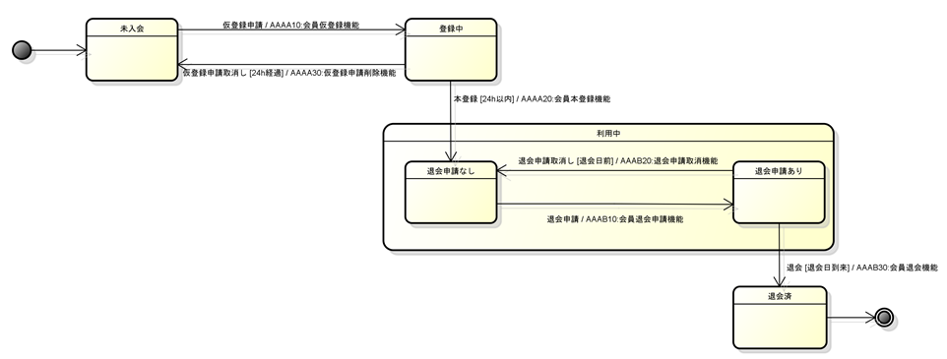
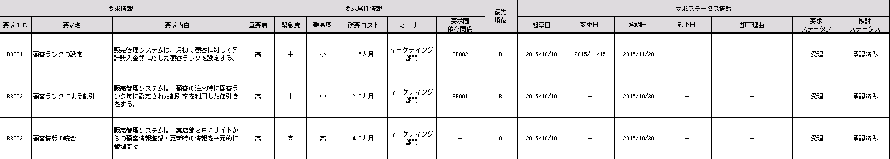
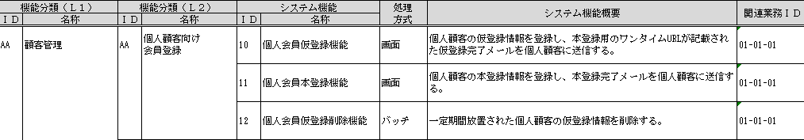
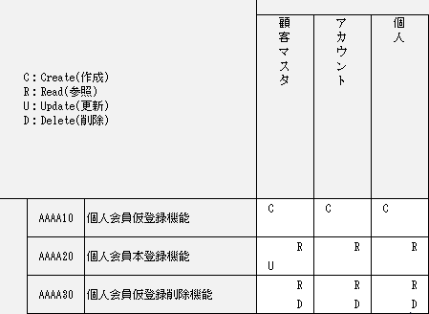
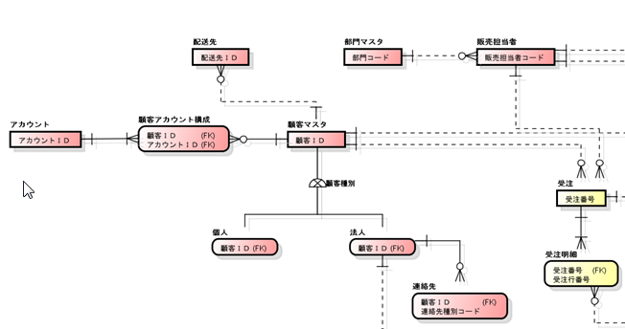
３．要件定義実施計画
<<業務要件>>
■業務階層定義
業務全体構造を階層的に整理
■業務課題一覧
■RFP
個々の業務におけるルール
■業務フロー
■業務ルール定義
PJ方針・制約等を踏まえ、解決の方向性を具体的な解決手段に展開
個々の業務の流れとシステムの関係
■業務要求一覧
システム機能
システム機能
■システム機能一覧
必要なシステム機能
具体的解決手段優先順位
関連モデル
具体的解決手段を、
複数視点でモデルに整理し、
To-Be業務像を明確化
業務で扱うモノ・コト・カネ等の概念構造
システム機能
■ＣＲＵＤ図
■概念データモデル
■現行業務/システム文書
機能とデータの整合を
確認し、不足をそれぞれにフィードバック
概念エンティティ

Slide 28
【解説】
実効性ある品質活動を計画するために、
品質活動の基本的な考え方、観点を
お客さまと共有する。
３．要件定義実施計画
C2-02-04・05
３．１．５．検証・妥当性確認の考え方
要件定義の品質確保には下記２点が必要と考えます。
内容が具体的で、確認対象に対して適切な確認点の設定
適切な確認担当者のアサイン
本プロジェクトでは上記に基づき、品質確保のための活動として「検証」「妥当性確認」を計画します。
＜概要＞
上位のビジネス/業務目的や目標に対する、要件の効果確認を「妥当性確認」とする。
全体/個々の要件に対する、次項「要求が持つ特性」を大枠観点とした確認を「検証」とする。
基本的な確認担当分担は「妥当性確認」を貴社、「検証」を弊社とする。
＜検証について＞
次項「要求が持つ特性」を検証確認点に落とし、確認点の網羅性を担保する。
確認対象ごとに注力すべき検証確認点を選定し、効率的で効果的な検証を実施する。 (全確認対象×全確認点のフルスペック確認を前提としない)
＜妥当性確認について＞
要件定義へのインプットとして貴社で整理した「目的・目標と要求の関係」と 成果物で具体化した要件内容から、要件実現による目的・目標の達成度合いを評価する。
妥当性確認によって明らかになった追加要求事項については、対応時期・費用を ご相談させて頂く場合がございます。

Slide 29
３．要件定義実施計画
No | 特性 | 説明 | 欠陥の例
1 | 単一性 | 性質の異なる複数の要件を一つの要件（一つの要件説明文）とせず、要件の対象が一つであること。 | ・特定システム機能要件の説明内で、他のシステム機能要件に触れている。
2 | 完全性 | 要件および要件説明に漏れがなく、必要な情報が全て記述されていること。 | ・異常時の業務フローが定義されていない。
3 | 一貫性 | 各要件間で矛盾がなく、要件定義文書間の記述内容も矛盾していないこと。（用語の使い方も一貫している） | ・一方の要件実現により、他方の要件が実現できない。
4 | 法令遵守 | 法律や規制などに要件が準拠していること。 | ・業界の法令に反する要求事項をそのまま要件としている。
5 | 独立性 | 要件間の依存がなく、他方の要件変更による影響を受けないこと。 | ・システム機能要件が、理由なく特定のミドルウェア依存の内容になっている。
6 | 追跡 可能性 | 前後の工程で定義した要件、設計との関連性が明確で、追跡可能であること。 | ・ビジネス目的・目標と業務要件の関連が不明確。 ・システム機能と業務プロセスの関連が不明確。
7 | 最新性 | 要件が最新の条件に基づいていること。 | ・現行業務/システムの古い情報を元に、要件を定義している。
8 | 実現 可能性 | 要件がプロジェクトリソースや技術面など制約の下で、実現可能であること。 | ・実業務で運用不可能な業務フローが定義されている。
9 | 無曖昧性 | 複数の異なる解釈が可能な曖昧さがなく、理解可能であること。 | ・用語が未定義で、読み手により要件内容の解釈が異なる。
10 | 必要性 | 要件が必要とされる理由が明確であること。 | ・システム機能を必要としている業務が特定できない。
１１ | 検証 可能性 | 要件が実現されたことを、検証可能であること。 | ・「○○は決して起きてはならない」といった、 検証範囲が特定困難な要件が定義されている。
参考文献[1]を参考に一部説明を改訂

Slide 30
【解説】
プロジェクトとして”要件確定”を判断するための
手続き、ルール、関係者を決める。
ルールに基づかない”確定”は翻意されやすい。
３．要件定義実施計画
C2-03
３．１．６．要件の合意、承認の考え方
後続工程以降での実現事項を「要件」と位置付け、内容に応じた適切な要件定義文書に記述します。
(要件定義文書ごとの記載内容等は「３．８．成果物定義」をご確認ください)
要件確定の手続きとして「合意」と「承認」を以下のとおり定義し、 個別の「合意」が全て完了した段階で「承認」へ進み、要件定義成果物を確定することとします。
種別 | 実施単位 | 主担当 | 実施概要
合意 | 個別の要件範囲 (業務、システム機能、など) | 貴社担当者 弊社担当者 | 実施単位で一連の作業完了が前提 貴社/弊社担当者による個別/全体の要件定義内容確認 (詳細な方法等は「３．５．品質計画」で個別に設定)
承認 | 要件定義工程 (または成果物単位) | 貴社ＰＪオーナー 弊社ＰＪ責任者 | 合意の全完了が前提 要件定義工程内の作業実績、検証・妥当性確認結果を評価し、要件定義成果物を確定 (要件定義内容の個別詳細確認は実施しない)

Slide 31
【解説】
多くのプロジェクトで要件規模が予算を超過し、実現する要件の取捨選択を迫られる。後続工程開始に影響を与えない
円滑な要件調整のために、調整ルールを定義する。
３．要件定義実施計画
C2-02-03
３．１．７．要求と予定コストの調整の考え方
要求事項の実現にかかるコストが貴社予定コストを超過し、要求事項全体の実現が困難な場合、
要件定義工程内で要求事項とコストを調整し、後続工程の開始に影響を与えないことが重要です。
本プロジェクトでは要件定義工程内で、具体化された要求事項を元にした暫定コスト見積り、と
要求事項と予定コストの調整を実施します。調整方針は以下のとおりとします。
詳細は「３．２．要件定義の進め方」で定義します。
業務要求に付ける「効果」「緊急性」「コスト」等の要求属性から、一定条件で優先度を設定する。
優先順位上位から予定コストに収まる範囲を実現要求とし、超過分を取下げ候補とする。
上記整理結果を踏まえて、貴社プロジェクトオーナーが最終判断し、調整結果を確定する。 (※１)
※１：取下げた要求事項は運用開始後の保守開発案件候補として、運用・保守へ引継ぎます

Slide 32
３．要件定義実施計画
３．２．要件定義の進め方
要件定義工程内の作業フローおよび各作業内容を、 「アプリケーション」「インフラ」「アーキテクチャ」の単位で定義します。

Slide 33
３．要件定義実施計画
３．２．１．アプリケーション
① 作業フロー
３．１．１から３．１．４に示した考え方を元に定義した下記作業順序を基本に、 具体的な作業スケジュールを計画します。
C2-02-01
12/7週
12/14週
12/21週
12/28週
1/4週
1/11週
1/18週
弊社作業
現行概要
要求事項
把握
概念データモデル定義
論理データモデル定義
外部設計
準備
(※)
業務構造
定義
(※)
業務フロー定義
(※)
業務ルール定義
(※)
ｼｽﾃﾑ機能
一覧定義
(＊)
システム機能要件
定義
工数見積
検証
検証
検証
要件検討
打ち合わせ
合意①
要件検討
打ち合わせ
合意②
要件検討
打ち合わせ
合意③
業務要件
ウォーク
スルー
レビュー
承認(1)
要件検討
打ち合わせ
合意④
システム要件
ウォークスルー
レビュー
承認(２)
貴社作業
業務説明
要求説明
業務フロー定義
レビュー
業務ルール定義
レビュー
妥当性
確認
(※対象)
システム機能要件定義
レビュー
要件調整
妥当性確認
(＊対象)
弊社からの問い合せ対応
現行業務・システムの不明点調査
<<L3業務(※)単位に実施>> ※業務階層定義で定義
<<システム機能グループ(※)単位に実施>> ※システム機能一覧で定義

Slide 34
【解説】
各作業の具体的内容と成果物を明確にする。
「3.8.成果物定義」に挙げた成果物を網羅し、
作業の具体的かつ実現性ある進め方を明確にする。
３．要件定義実施計画
② 作業項目説明
作業フロー内の各作業内容を以下に定義します。
＃ | 作業 | 担当 | 実施単位 | 作業内容 | 成果物
１ | 業務説明 要求説明 | 貴社 | 業務 | 本プロジェクト関係業務を対象に、業務内容や取扱い情報、関連する人・システム・帳票等を弊社に説明頂く。 本プロジェクトの要求事項および背景にあるビジネス・業務の目的・目標・課題や各種方針等を説明頂く。 | なし
２ | 現行概要 要求事項把握 | 弊社 | 業務全体 システム全体 | 現行資料から業務とシステムの構造・関係等の全体像を把握する。必要に応じて要求と関係する詳細を確認。 本プロジェクトの要求事項内容、現行業務・システムと要求との関係を把握する。 | 業務俯瞰図 システム俯瞰図
３ | 業務構造定義 | 弊社 | 業務全体 | 本プロジェクトの対象範囲内の業務を階層構造で分割整理し、分割した各業務単位に業務内容や入力情報、出力情報等を把握する。 | 業務階層定義
４ | 合意① | 貴社 弊社 | 業務全体 | 原則２回の打ち合わせで、業務階層定義を合意する。 １回目で弊社から成果物説明し、指摘事項を受領。 ２回目で貴社に指摘対応を確認、合意を頂く。 課題量/難易度に応じて追加打合せを実施。 | レビュー記録票
５ | 業務フロー定義 | 弊社 | Ｌ３業務 | 業務内の作業やモノの流れ、人・時間・場所・イベントとの関係、作業内容とシステム機能の関係を把握する。 | 業務フロー図
 | ・・・ |  |  | ・・・ | ・・・

Slide 35
【解説】
要件定義へのインプット情報の品揃え、質は、
要件定義の作業範囲や内容への影響が大きい。
ベースラインとして設定し、不足・不備に対する対応を
お客さまと調整することが必要。
３．要件定義実施計画
C1-03
３．３．ご提示頂く情報
お客さまからご提示頂く下記情報をインプットに要件定義作業を進めます。
現行の業務・システムと整合した状態で、要件定義開始までにご提示をお願いします。
分類 | 名称 | 内容 | 目的
要求 | 提案依頼書 システム化企画書 | プロジェクト目的・目標・解決課題、制限事項、 方針、業務要求事項、システム要求事項、etc | 要件が充足すべき事項、条件等の把握 要求事項発生の背景理解、要求理解深耕
業務 | 業務機能一覧 | 本PJ対象範囲を網羅する貴社業務の構造と、末端業務ごとの内容・範囲の説明 | 本PJ対象範囲確認 現行業務内容把握
 | 業務フロー | 業務機能一覧上の業務ごとの、具体的な作業手順とシステム機能の関連の図説 | 現行業務内容把握 システム概要把握
 | 業務マニュアル | 業務フローあるいはフロー内作業の単位の、 具体的な業務作業手順・内容 | 業務ルールの洗い出し 詳細ユースケース確認
 | ・・・ | ・・・ | ・・・
アプリ | システム機能一覧 | オンライン・バッチ・帳票・外部ＩＦ等を網羅する、 一定粒度で整理されたシステム機能の一覧。 | 業務アプリ構成把握
 | ＤＢ定義書 | ＥＲ図、テーブル定義書、コード定義書、 ドメイン定義書、実データ(個人情報等を除く) | データ構造と内容把握 データ内容から機能仕様を分析
 | ・・・ | ・・・ | ・・・
インフラ | ＨＷ／ＮＷ一覧・構成図 | ＨＷ／ＮＷ／外部ＩＦの全体構成 各構成要素ごとの仕様 | 現行インフラ基盤構成把握 非機能要件の分析
 | ・・・ | ・・・ | ・・・
運用 | 業務/システム運用 手順書 | 業務/システム運用メニューおよび 各メニューに対応した具体的な作業手順説明 | 業務/システム運用観点の改善事項洗い出し
 | ・・・ | ・・・ | ・・・

Slide 36
３．要件定義実施計画
C2-02-03
３．４．要件調整の進め方
「３．１．７．要求と予定コストの調整の考え方」に基づき、
プロジェクト期間や予定コストに合わせた実現要求の調整ルールは、以下のとおりとします。
（１）実施タイミング
業務要件定義、システム要件定義の抽出、定義、検証が完了した時点で開始します。
（２）実施手順
開始以降の手順は以下のとおりとします。
弊社が暫定の工数見積を行い、要件調整要否を判断。
各システム機能に対して、貴社/弊社分担で属性値を設定。
システム機能に設定した属性値から、弊社が所定の評価条件で優先順位を算定。
予定コストに収まるよう、優先順位を参考に取り下げるシステム機能を貴社で選定。
要件取下げによる不整合等の影響対策を弊社が検討し、貴社と協議の上、合意。
5の合意後、ステアリングコミッティの場で調整内容を承認。
（３）優先順位の評価条件
次項の属性値点数表に従い、システム機能の属性値を点数に換算。
点数の降順に、高い優先順位を設定する。

Slide 37
３．要件定義実施計画
（３）優先順位の評価条件
下表の属性値点数表に従い、システム機能の属性値を点数に換算。
点数の降順に、高い優先順位を設定する。
＃ | 属性 | レベル | 内容 | 点数
１ | 実現コストの廉価性 | 高 | １人月未満 | 5
 |  | 中 | 1～4人月 | 3
 |  | 低 | 5人月以上 | 1
２ | 目標達成に対する必要度 | 高 | 必須 | 5
 |  | 中 | あると良い | 3
 |  | 低 | 無くても良い | 1
３ | 目標達成に対する緊急度 | 高 | CO時必須 | 5
 |  | 中 | CO後提供期限有 | 3
 |  | 低 | 提供期限無 | 1
４ | 代替手段 | 高 | 代替手段無 | 5
 |  | 中 | 代替手段有(コスト要) | 3
 |  | 低 | 代替手段有(コスト不要） | 1
 | ・・・ |  |  | ・・・

Slide 38
【解説】
定量評価等の「品質管理」ではなく、
直接的に品質を高めるための活動を計画します。
３．要件定義実施計画
C2-02-04・05
３．５．品質計画
要件定義成果の品質確認を目的として、 次頁の表に示す「検証」活動と「妥当性確認」活動を実施することとします。
以下、特記事項をまとめます。
検証観点は、要件定義活動を経て見直す場合があります。 例えば、プロジェクト固有事情に依存した重要品質観点を把握した場合など。 見直しの必要が発生した場合は、貴社に相談の上対応を調整致します。
検証でリーダーが行う再確認は、弊社内における”成果物レビュー”を兼ねるものとします。 よって、プロジェクト計画および運営手順に準じて、レビュー記録票を作成し、 要件定義工程の定量品質評価へのインプットとします。

Slide 39
３．要件定義実施計画
 | 検証 | 妥当性確認
目的 | 全体/個々の要件定義内容に対する、 機能や構造の側面から見た正しさの評価 | 上位のビジネス/業務目的や目標に対する、 要件定義内容実現による効果の評価
確認事項 | 「付属資料：検証観点一覧」に定義した 成果物ごとの確認観点 | 各目的・目標に紐づく下位要素の充分性を確認
合否基準 | すべての検証観点で、致命的な問題が残留していないこと。 | 「３．６．２．役割・責任と範囲」の貴社確認担当 (Ｖ)が、担当領域の目的・目標実現性を確認すること
確認方法 | 成果物単位の検証観点シート(様式)を元に、 担当者が現物成果物を確認後、リーダーが再確認する | 目的・目標から要件までの関連を追跡し、 各目的・目標と下位要素を突き合わせる
担当 | 弊社 | 貴社
確認対象 | 「３．８．成果物定義」の全成果物 | 「３．８．成果物定義」の全成果物 目的・目標～要件の関連図表(弊社で作成)
実施単位 | 業務要件は「業務階層定義」上のＬ３業務単位 機能要件は「システム機能一覧」上の機能単位 | 業務要件、システム要件に分けて実施
実施タイミング | 「３．２．１」「３．７．２」で定義した 各成果物の合意予定日を期限として実施 | 「３．２．１」で定義した妥当性確認実施週
成果物 | 実施単位の結果記入済検証チェックシート 再確認(レビュー)記録票 | 報告書(各目的・目標ごとに評価した、要件定義内容実現による効果についての見解)

Slide 40
【解説】
体制についてリスク分析し、業務知識面や
要件定義実施ノウハウなどの教育が必要な場合は、
トレーニング計画を本節内で定義する。
３．要件定義実施計画
３．６．体制計画
３．６．１．体制図
C1-02
プロジェクトオーナー
プロジェクト責任者
佐々木様
ＰＪ意思決定
近藤
プロジェクト統括
営業担当
山田様
斎藤
プロジェクトマネージャ
ＰＪ推進・課題管理
プロジェクトマネージャ
本田様
杉田
PMO
プロジェクトリーダー
畑山
田村
インフラグループ
業務グループ
業務・システム要件
業務アプリチーム
アーキチーム
インフラチーム
山下様
渡部様
配送センター
営業部
・・・
配送
営業
・・・
武田
平松

Slide 41
３．要件定義実施計画
３．６．２．役割・責任と範囲
要件定義の作業過程における、領域別の役割・責任・権限に対する担当者は下表のとおりとします。
領域 |  | ○○○様 |  |  |  |  |  | 弊社
 |  | PJ オーナー | PJ統括 | PM | 情報 ｼｽﾃﾑ部 | 配送 センター | 営業部 | PJ 責任者 | PM | PL | 業務アプリ
 |  |  |  |  | △部長 | ◯部長 | ×部長 |  | 杉田 | 田村 | 配送ﾁｰﾑ 武田 | 営業ﾁｰﾑ 平松
業務/ システム 要件 | 受注業務 | Ｓ | Ｓ | Ｉ・Ｖ | Ｖ |  | Ｃ・Ｖ | Ｓ | Ａ・Ｖ | Ｖ |  | Ｒ
 | 出庫業務 | Ｓ | Ｓ | Ｉ・Ｖ | Ｖ | Ｃ・Ｖ |  | Ｓ | Ａ・Ｖ | Ｖ | Ｒ
 | 配送業務 | Ｓ | Ｓ | Ｉ・Ｖ | Ｖ | Ｃ・Ｖ |  | Ｓ | Ａ・Ｖ | Ｖ | Ｒ
運用要件 |  | Ｓ | Ｓ | Ｉ・Ｖ | Ｃ・Ｖ |  |  | Ｓ | Ａ・Ｖ | Ｒ
・・・ |  | ・・・ | ・・・ | ・・・ | ・・・ | ・・・ | ・・・ | ・・・ | ・・・ | ・・・ | ・・・ | ・・・
役割・責任の定義は下表のとおりとします。
役割・責任 |  | 説明
Ｒ（responsible） | 実行責任者 | 要求を分析・具体化して要件定義書にまとめ、適切に要件が定義されているか検証を行う。
Ａ（accountable） | 説明責任者 | 要件定義作業のＱＣＤ状況を把握し、報告先および関係者へ報告する。要件定義作業のＱＣＤに責任を持つ。
Ｃ（consulted） | 協業者 | 要件定義作業へのインプット情報をまとめ、実行責任者へ提示する。インプット情報の品質に責任を持つ。
Ｉ（informed） | 報告先 | 説明責任者からＱＣＤ状況の報告を受ける。ＰＪ全般の要件定義計画の遂行・計画変更に責任を持つ。
Ｖ(Verifier) | 確認者 | 領域別分科会で要件定義成果物を確認して要求事項を満たすことを判断し、要件を合意する。
Ｓ(Signatory) | 承認者 | ステアリングコミッティで確認者の報告を受け、要件定義成果物を承認する。

Slide 42
３．要件定義実施計画
C2-02-09
３．７．スケジュール
３．７．１．アプリケーション領域 要件定義中日程計画
※付属資料「中日程計画」を参照

Slide 43
３．要件定義実施計画
３．７．２．アプリケーション領域 打ち合わせ日程とテーマ領域
１回３時間の打ち合わせとし、下記日程と取扱いテーマで進めます。参加者の調整をお願い致します。
各領域×テーマ単位に最終(第2回or3回)の打ち合わせでの合意を目標とし、
課題発生状況等に応じて、打ち合わせの追加実施を貴社にご相談する場合があります。
月 | 火 | 水 | 木 | 金 | 土 | 日
12/7 | 12/8 | 12/9 | 12/10 | 12/11 | 12/12 | 12/13
12/14 | 12/15 | 12/16 | 12/17 | 12/18 | 12/19 | 12/20
12/21 | 12/22 | 12/23 | 12/24 | 12/25 | 12/26 | 12/27
12/28 | 12/29 | 12/30 | 12/31 | 1/1 | 1/2 | 1/3
月 | 火 | 水 | 木 | 金 | 土 | 日
1/4 | 1/5 | 1/6 | 1/7 | 1/8 | 1/9 | 1/10
1/11 | 1/12 | 1/13 | 1/14 | 1/15 | 1/16 | 1/17
1/18 | 1/19 | 1/20 | 1/21 | 1/22 | 1/23 | 1/24
業務説明
業務構造
業務構造
事前レビュー
機能要件
事前レビュー
業務説明
業務構造
業務構造
事前レビュー
機能要件
合意①
事前レビュー
業務フロー
業務フロー
機能要件
事前レビュー
業務フロー
業務フロー
事前レビュー
機能要件
合意②
事前レビュー
概念モデル
事前レビュー
業務ルール
概念モデル
機能要件
機能WT
事前レビュー
概念モデル
概念モデル
機能要件
機能WT
事前レビュー
業務ルール
合意③
合意④
承認(２)
業務ルール
業務WT
機能一覧
【凡例】
xxx
営業領域分科会
承認(x)
ステアリング コミッティ
業務ルール
業務WT
機能一覧
yyy
配送センター領域分科会
合意③
承認(1)
zzz
お客さま作業
※事前レビュー対象資料は、事前レビュー実施の前営業日15:00迄に弊社から提示致します。
枠内は検討テーマ、または実施事項

Slide 44
【解説】
要件定義書の利用目的、場面、時期等を明確にし、
成果物記載事項との整合性を取る。
次続工程を含め、成果物間の前方/後方トレーサビリティが明確であり、要件の存在理由、必要性を確認可能な、成果物体系、様式、記述ルールになっていることが重要。
また、工数見積に必要な情報を網羅していること。
３．要件定義実施計画
C2-01
３．８．成果物定義
「アプリケーション」「インフラ」「アーキテクチャ」の作業領域別に、
要件定義工程で作成する成果物を定義します。
要件定義成果物は、本プロジェクト内で利用することを想定して設計しています。
ＰＪ外での利用、プロジェクト終了後の運用・保守での利用や継続的な維持、を想定した
記述内容や項目の追加が必要になった場合は、要件定義計画および費用について
ご相談させて頂く場合がございます。

Slide 45
【解説】
成果物は、具体的な内容に踏み込んだ
お客さまとの認識合わせが必要です。
これを怠ると、合意・承認の段階で記載事項・内容の追加を
求められ、コスト・スケジュールに影響することがあります。
３．要件定義実施計画
３．８．１．アプリケーション(業務要件)
要件定義工程のアプリケーション(業務要件)領域では、以下成果物を作成します。
各成果物の具体的な内容、様式、記述レベル等は「付属資料：成果物サンプル」に定義します。
使用ツールのバージョンなど詳細は、プロジェクト文書標準に準拠します。
分類 | 成果物ID | 成果物名 | 作成 単位 | 担当 | 成果物の目的 | 使用 ツール
アプリケーション | DG-101 | 課題一覧 | PJ | 弊社 | 業務・システムに対する要求事項を抽出するために、現行の課題と課題に対する原因・課題解決後のゴール・実現手段を明確にする。 | Excel
 | DG-201 | 業務要求一覧 | PJ | 弊社 | 実現対象の業務要件を決定するために、業務要求事項を網羅的・体系的に 整理する。 | Excel
 | DG-202 | ビジネスモデル定義 | PJ | 弊社 | 取り扱う業務課題・要求をより深く理解するために、ビジネスの仕組み （製品やサービスに関する事業戦略や収益構造など）を可視化する。 | astah* pro
 | DG-203 | 組織一覧 | PJ | 弊社 | 業務プロセスに関連するステークホルダーを抜け漏れなく抽出するため、 組織構造・役割・ロケーションを可視化する。 | Excel
 | DG-204 | 用語集 | PJ | 弊社 | ステークホルダーと共通認識を持った用語を統一的に利用することで 要求の認識齟齬のリスクを低減するため、業務で利用する標準用語を定義する。 | Excel
 | DG-205 | 業務階層定義 | PJ | 弊社 | ビジネスを構成する業務の全体構造の理解、および プロジェクト対象業務範囲の明確化のため、構造的に業務を可視化する。 | Excel
 | DG-206 | データフロー | L1～3 業務 | 弊社 | ビジネスを構成する業務の全体構造の理解、および扱われる業務データを 把握するため、データの流れと業務を紐付けて階層構造で可視化する。 | astah* pro
 | DG-207 | 業務フロー | L3業務 | 弊社 | 業務プロセス明確化とシステム化対象作業（アクティビティ）の明確化のため、 業務階層定義で定義した個別業務の流れを可視化する。 | astah* pro
 | DG-208 | イベント一覧 | L1業務 | 弊社 | 対象業務の範囲と業務構造の明確化のため、外部から業務に対して発生する イベントや業務内で発生するイベントを可視化する。 | Excel
 | DG-209 | 状態遷移モデル定義 | L1業務 | 弊社 | 状態を遷移させるシステム機能を抽出するため、業務上の管理対象である 概念の状態遷移フローと遷移トリガーを可視化する。 | astah* pro
 | DG-210 | 業務ルール定義 | L3業務 | 弊社 | システムに実装すべきビジネスロジックの検討材料とするため、 業務に適用され、守らなければならない業務ルールを可視化する。 | Word
 | ・・・ | ・・・ | ・・・ | ・・・ | ・・・ | ・・・

Slide 46
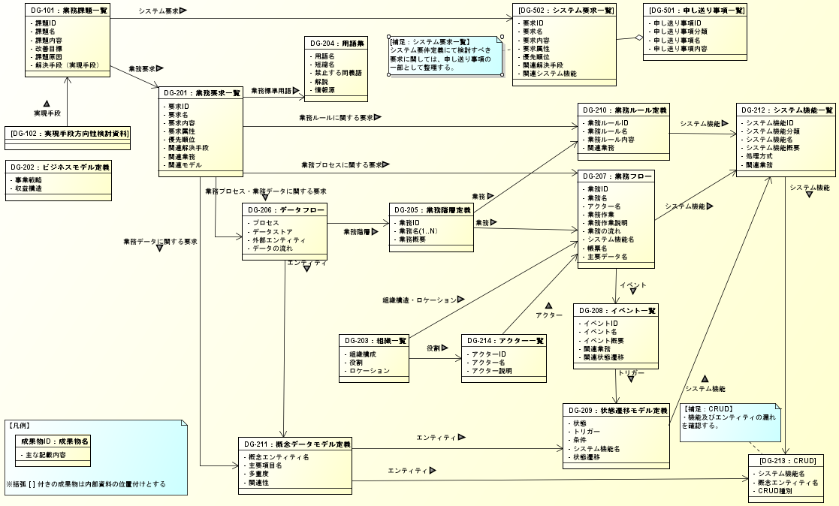
【解説】
成果物全体の妥当性と各成果物の必要性を示すために
成果物の主要内容と依存関係を示します。
３．要件定義実施計画
アプリケーション領域の各成果物間の関係を示した成果物体系図を示します。

Slide 47
３．要件定義実施計画
C2-02-02
３．９．コミュニケーション計画
要件定義工程の貴社・弊社間のコミュニケーションに関して、
「会議体」「要件合意・承認ルール」「連絡窓口」を以下のとおり運営するものとします。
この他の「各種窓口」「問い合せルール」は、プロジェクト計画書で定めたとおりとします。

Slide 48
３．要件定義実施計画
３．９．１．会議体と基本ルール
C2-02-02
№ | 会議名称 | 目的/内容 | 開催 頻度 | 必須参加者 | 提出資料 | 記録 | 会議 責任者 | 備考
1 | ステアリング コミッティ | 要件定義内容(成果物)の承認 要件調整結果の承認 工程開始/終了の承認 PJ重要課題への対応決定 | 月次 ※1 | 貴社：PJオーナー、 PJ統括、PM 弊社：PJ責任者、PM、PMO | 進捗報告書 品質報告書 | 議事録 | 貴社PM | 要件承認に関するルールを3.9.3に定義
2 | 進捗報告会 | 進捗と課題の状況共有 進捗遅延への対応決定 領域横断課題への対応決定 | 週次 (火曜) | 貴社：PJ統括、PM、各TL 弊社：PM、PL、各TL、PMO | 進捗報告書 課題一覧 リスク一覧 | 議事録 | 弊社PM
3 | 領域別分科会 | 業務領域別の要件検討や議論 要件内容の確認と合意 | 不定 ※2 | 貴社：PM(※3)、各TL 弊社：PM(※3)、各TL | 検討資料 成果物 | 議事録 | 弊社TL | 要件合意に関するルールを3.9.2に定義
※1：12/30、1/21 開催予定
※2：詳細日程は「3.7.スケジュール」参照
※3：PMは要件合意時のみ参加必須
＜基本ルール＞
開催場所は全会議体とも貴社▲▲オフィスとします。
各会議体で有効な議論、合意を目的に、「必須参加者」は参加必須、不在の場合は再実施します。
短期間で要件定義を進める為、課題等の持ち帰りを禁止し、原則各会議体内で決定します。
貴社・弊社担当チーム間での合意不可事項は、ステアリングコミッティで討議し、プロジェクトオーナー/ プロジェクト責任者で調整・合意します。重要度・緊急度に応じてステアリングコミッティを臨時開催します。
上記会議体外での議論、内部合意を可とします。ただし、PJ内での認識共有徹底を目的として、 その内容は然るべき会議体での承認を必須とし、議事録に記録することとします。

Slide 49
３．要件定義実施計画
C2-03
３．９．２．要件合意に関するルール
”業務構造”,”業務フロー”,”概念モデル”等の検討テーマ単位で段階的に、 両社チーム階層で要件を合意していくこととします。(流れは「３．２．１．アプリケーション」を参照)
テーマごとに２回の領域別分科会を実施します。各回の内容は以下のとおりです。
後続の検討テーマ内で、合意済テーマに対する要求変更が発生した場合は、原則即時に 変更要求への対応検討を行います。変更による影響や検討作業規模が著しく大きい場合には、 対応時期や費用に関してご相談させて頂く場合があります。
# | 目的 | 内容 | 事前条件 | インプット | アウトプット
1 | 弊社の要件検討結果の共有 貴社からの指摘事項受領 | 弊社から要件内容・根拠等を説明 貴社から指摘事項を説明 指摘対応の優先度を両社で協議 指摘対応内容を両社で協議 議事録で上記2,4の内容を確認 | <貴社> 事前レビューを実施済 事前レビューコメントを整理済 <弊社> なし | 成果物 指摘一覧 | #1議事録 指摘一覧
2 | 指摘事項対応結果確認 対象テーマに関する要件合意 | 弊社から対応結果説明 弊社から検証内容と結果説明 貴社による要件内容確認と合意 議事録で上記1,2,3の内容を確認 | <弊社> #1指摘対応を実施済 対象テーマ内検証を実施済 <貴社> なし | 対応済成果物 指摘一覧 #1議事録 | #2議事録 指摘一覧

Slide 50
３．要件定義実施計画
C2-03
３．９．３．要件承認に関するルール
業務要件とシステム要件の単位で、要件を承認して頂くこととします。
ステアリングコミッティを承認審議の場とします。
要件承認を審議するステアリングコミッティでは、要件定義内容説明および確認は実施致しません。 貴社プロジェクトオーナー、プロジェクト統括による要件内容は、「業務ウオークスルーレビュー」、 「システム機能ウォークスルーレビュー」で事前に確認頂くこととします。
要件承認を以って要件ベースラインを設定し、要件変更管理運用を開始します。 要件ベースライン管理および要件変更管理運用の詳細は、プロジェクト計画書に定義します。
# | 目的 | 内容 | 事前条件 | インプット | アウトプット
1 | 要件定義成果物全体の承認 | 弊社PMから作業実績を報告 弊社PMから検証結果・対策を報告 貴社PMから妥当性確認結果を報告 貴社PJｵｰﾅｰが要件定義成果を承認 | <両社> ｳｵｰｸｽﾙｰﾚﾋﾞｭｰを実施済 <貴社> 妥当性確認を実施済 <弊社> 検証を実施済 | 要件定義活動報告 検証結果報告 妥当性確認結果報告 | 議事録

Slide 51
３．要件定義実施計画
C2-02-07
３．１０．工程開始/終了基準
要件定義工程の開始および完了を[付属資料：開始/終了基準一覧]記載の基準で判断します。
各基準の達成状況評価や合意等の運用は、プロジェクト計画に準じます。
【解説】
要件定義フレームワーク 「要件定義工程クライテリア項目一覧」を参考に基準を設定する。

Slide 52
【解説】
プロジェクトの状況を踏まえ、要件定義成功へ向けた
重要成功要因を分析し、それに対する対策を示す。
３．要件定義実施計画
３．１１．要件定義の重要成功要因と対策
本プロジェクトの要件定義成功へ向けた重要要因と対策を以下のとおり認識しています。 関係者間で合意、協力して要件定義を進めるため、貴社の一層のご協力をお願い致します。
重要課題 | 対策 | 効果
両社間の密なコミュニケーション | 貴社拠点プロジェクトルーム設置 定例会議外での密な議論、確認 | 認識ズレ、誤解等による作業手戻りを防止し、作業全体を効率化
明確な目標を持った 要件定義品質確認活動の実施 | レビュー実施タイミングの明確化 レビュー確認事項の具体化 | 計画的な品質確認による、網羅的かつ重点を押さえた品質確保
・・・ | ・・・ | ・・・

Slide 53
４．○○様への依頼事項

Slide 54
４．○○様への依頼事項
適正な要件定義の実現には、システム利用者・関係者の方々から
要件定義作業に対して一定役割のご担当、ご協力を頂くことが欠かせません。
円滑な要件定義推進に向け、△△△様に以下のご協力をお願いします。
４．１．要件定義開始前までの依頼事項
＃ | 件名 | 内容 | アウトプット | 期限・時期
１ | 作業環境整備 | 貴社内で弊社作業者が常駐して作業を行うため、座席・ネットワーク・入館証等の作業環境を提供頂きたくお願い致します。 | － | 12/7
２ | 関係者割当て調整 | 計画した作業および打合せが予定どおり進行しますよう、貴社要件定義担当者・関連ユーザーの割当て、担当作業/打合せ実施等の調整、貴社内合意をお願い致します。 | － | 12/7
３ | インプット文書提供 | 要件定義作業への各種インプット文書(電子データ)の提供をお願い致します。 | 「３．３．ご提示頂く情報」参照 | 12/7
４ | 要件定義の進め方および成果物内容の確認 | 要件定義作業の流れと検討事項、作成成果物の全体像と個々の内容、記述方法について、ご理解頂けますようサンプル等の確認をお願い致します。不明点、課題等は弊社が対応致します。 | － | 12/7
・・・ | ・・・ | ・・・ | ・・・ | ・・・

Slide 55
４．○○様への依頼事項
４．２．要件定義開始後の依頼事項
＃ | 件名 | 内容 | アウトプット | 期限・時期
１ | 貴社内関係者調整 | 課題・検討事項等に対して、貴社担当者間で合意形成が滞る場合、貴社ＰＯ・ＰＭが調整し、合意形成を図るよう対応をお願い致します。 | － | 随時
２ | スケジュール遵守へのご協力 | 「付属資料：中日程計画」に定めた、打合せおよび事前タスクの日程、成果物レビュー実施日程等の遵守に向けて、貴社内の通常業務調整等のご協力をお願い致します。不可避の作業遅延や中断等は見込み時点で、週次進捗会議の場でご相談頂けますようお願い致します。 | － | 随時
３ | 不定期の打合せ、ご相談へのご協力 | 計画された打合せの前後で必要に応じ、貴社担当者と個別打合せを行い認識を合わせ、円滑な要件検討・合意を図りたいと考えています。個別にご相談致しますので、ご協力をお願い致します。 | － | 随時
・・・ | ・・・ | ・・・ | ・・・ | ・・・

Slide 56
５．課題、リスク

Slide 57
C2-02-10
５．課題、リスク
本プロジェクトの要件定義開始段階における課題は
別資料「△△△システム リニューアルプロジェクトシステム要件定義 課題一覧」
「 △△△システム リニューアルプロジェクトシステム要件定義 リスク一覧」のとおりです。
以降、プロジェクト計画の課題・リスク管理基準に準じて管理します。

Slide 58
参考文献

Slide 59
参考文献
[1] JISA REBOK企画WG 編 （2011） 『要求工学知識体系 第１版』 株式会社 近代科学社

